Slide 1

O professor seja um militante social.

Slide 2

O professor serve como agente de cambio e de reforma.

Slide 3
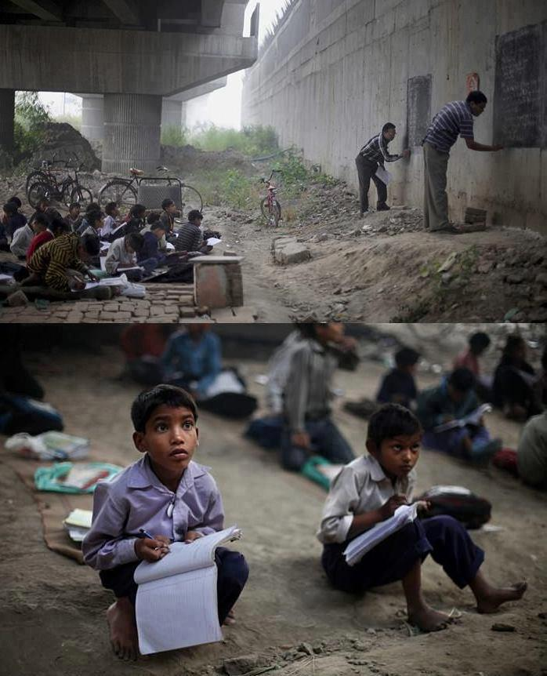
Educacao é como uma ferramenta para resolver os problemas da sociedade.

Slide 4

Agir como diretor de projetos e como líder de investigação.

Slide 5
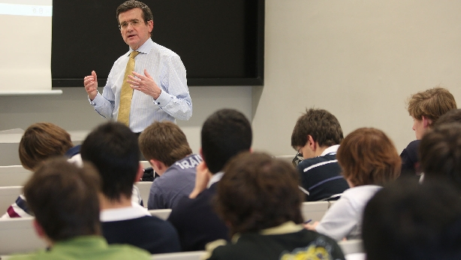

Escolher os objetivos, os recursos e os conteúdos.

Slide 6
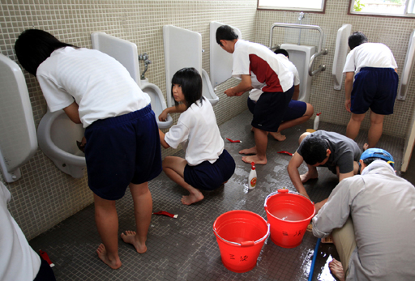
Ajudar aos estudantes para solucionar os problemas como individuo.

